Slide 1
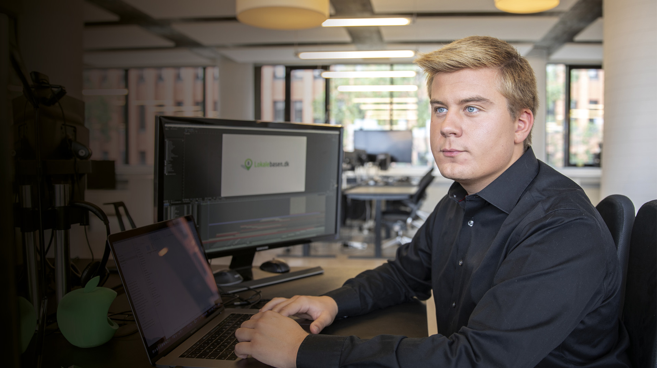
Hybrid og hjemme-arbejde
Når du kopierer denne forside over i din præsentation så husk at vælge:
Bevar Kildeformatering
Ellers vises billedet ikke!
d. 4. april 2024
Metal
TeleVest
Notes:
Godaften og velkommen til
Mogens byder velkommen – og fortæller om hvem vi er i rummet – hvem vil have hvilke roller undervejs
Regler, Afvikling
Mikrofonen fra
Brug chatten til spørgsmål og kommentarer ( forklar evt. hvordan)
Brian holder øje og vi tager et par stop undervejs og tjekker om der skulle være dukket noget op
INDDRAGELSE::
Skal vi ikke hilse pænt på hinanden – Så hvis alle slår mikrofonen til kan vi lige tage et fælles ”Godaften”

Slide 2
Den næste time
Hvilke regler gælder?
Gode råd til indretning af hjemmearbejdspladsen
Betydningen for det psykiske arbejdsmiljø
Hvad skal vi være OBS på i forbindelse med aftaler?
Notes:
Præsentation af UBJ
Gennemgang af program:
Regler for hjemmearbejde samt skærmbekendtgørelsen og de særlige regler
Fordele og ulemper i det psykiske arbejdsmiljø (Individuel fleksibilitet ><sikring af kollegaskab)
Vi vil bestræbe os på at få tid til både, oplæg og erfaringsudveksling
Som sagt er I meget velkomne til at stille spørgsmål i chatten undervejs. Vi besvarer så mange vi kan nå, og lover med det samme at følge aftenen op med et fysisk møde, såfremt spørgelysten skulle blive stor nok. I skal altså ikke holde jer tilbage
INDDRAGELSE
Inden vi for alvor går i gang, kunne jeg godt tænke mig et billede af hvor I er mht hjemme- hybridarbejde:
Alle skriver i chatten bedste bud på hvor mange dage I i gennemsnit arbejder andre steder end på kontoret!!

Slide 3
Inddragelse
På hver sin side af i hvert fald Storebælt – kunne jeg godt tænke mig et billede af hvor I der ser med er hvad ang. hjemmearbejde
Hvor er I hvad angår hjemmearbejde?
Alle skriver i chatten bedste bud på hvor mange dage I i gennemsnit arbejder andre steder end på kontoret
Notes:
SLIDE SKJULES

Slide 4
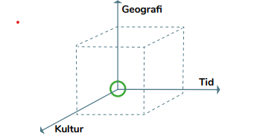
Arbejde i forandring
Notes:
Reference til resultat af afstemning
Hybridarbejde vinder indpas
Skaber et (andet) ”rum” (den stiplede kasse) for samarbejde og ledelse. Disse nye måder at arbejde på kan udfordre vores forståelse af arbejdet: hvor, hvornår og hvordan vi arbejder og kan arbejde?
INDDRAGELSE: KAFFE AFSTEMNING
HVIS DELTAGERNE HAR BILLEDE PÅ. Løft kaffekoppen – hvis ja
INDDRAGELSE: Nogle der samarbejder med kolleger i udlandet via skærm???

Slide 5
REgler
Arbejdstilsynets vejledning om hjemmearbejde
Bekt. om arbejdets udførelse
Bekt. om psykisk arbejdsmiljø
Bekt. om arbejde ved skærm
og de særlige regler
Notes:
Når det kommer til regler - TUNGEN LIGE I MUNDEN – flere bekendtgørelser
Læses nemmest i At-vejledningen
Arbejdsmiljøloven gælder for arbejde for en arbejdsgiver. Altså som udgangspunkt også for hjemmearbejde.
Bl.a. gælder de generelle arbejdsmiljøregler i bekendtgørelse om arbejdets udførelse. Det betyder, at arbejdsgiveren bl.a. har ansvaret for generelt at sikre, at udformningen af arbejdspladsen og inventar så vidt muligt passer til den ansatte, der udfører arbejdet.
De arbejdsmiljøregler, der stiller krav i forhold til det psykiske arbejdsmiljø i bekendtgørelse om psykisk arbejdsmiljø, gælder også ved hjemmearbejde.
Og så gælder de særlige krav til skærm bekendtgørelsen, men kun hvis man arbejder hjemme REGELMÆSSIGT OG I EN IKKE UBETYDELIG DEL AF ARBEJDSTIDEN fortolkes som mere end 2 dage om ugen.
Overordnet undtagelse.
§ 2. Arbejdsmiljølovens kapitel 6 om indretning af arbejdsstedet finder ikke anvendelse på arbejde, som udføres i den ansattes hjem, jf. dog §§ 3 og 4.

Slide 6
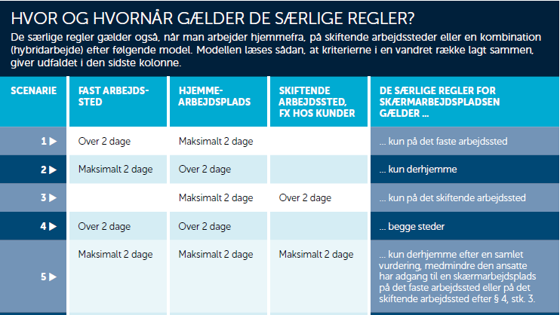
Notes:
De mere end to dage om ugen omfatter et gennemsnit på over en måned, og en arbejdsdag omfatter 7,4 timer (i runde tal 15t/uge i snit over en måned)

Slide 7
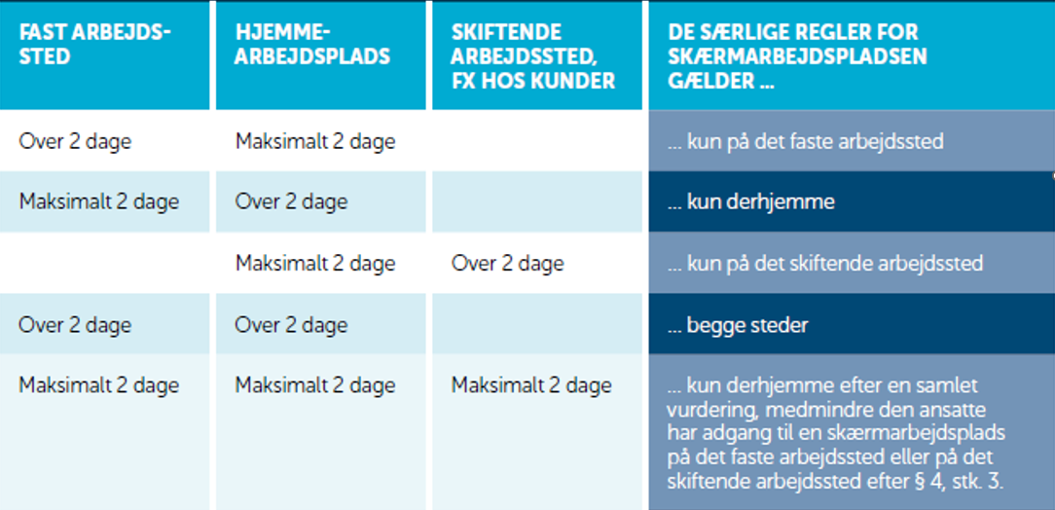
Notes:
FORTOLKNINGEN af HVOR OG HVORNÅR DE SÆRLIGE REGLER GÆLDER kan godt være svær at overskue.
Her er de sat på skema.
Skemaet skal læses fra venstre. Så hvis vi starter med den anden linje – altså den hvide linje under overskrifterne og forstiller jer, at I arbejder mere end 2 dage på et fast arbejdssted og maximalt 2 dage hjemme om ugen. Så kan man yderst til højre læse at de særlige regler kun gælder for det faste arbejdssted
-De mere end to dage om ugen omfatter et gennemsnit på over en måned, og en arbejdsdag omfatter 7,4 timer (i runde tal 15t/uge i snit over en måned)

Slide 8
De særlige regler – i hovedtræk
REGELMÆSSIGT OG I EN IKKE UBETYDELIG DEL AF ARBEJDSTIDEN
Arbejdsbord med plads til hensigtsmæssige arbejdsstillinger
Arbejdsstol der kan indstilles i højden
Adskilt skærm og tastatur
Ret til undersøgelse af syn og evt. skærmbriller
Notes:
Men hvad er så de særlige regler
Ved BRUG AF SKÆRM ?

Slide 9
Hjemmearbejde og Andre regler…
APV: Skal også omfatte hjemmearbejdspladser. Varetagelsen drøftes i AMO eller i dialog med de ansatte (hvor der ikke er AMO)
AMR: Dækker også hjemmearbejde (relevant i forhold til nærhedsprincippet)
Arbejdsskader: Anmeldes/Behandles som arbejdsskader generelt
Hviletid: som udgangspunkt mindst 11 timers hvile og ugentligt fridøgn
Notes:
Når vi taler arbejdsmiljø og hjemmearbejde er der dog også andre regler, man skal være opmærksom på

Slide 10
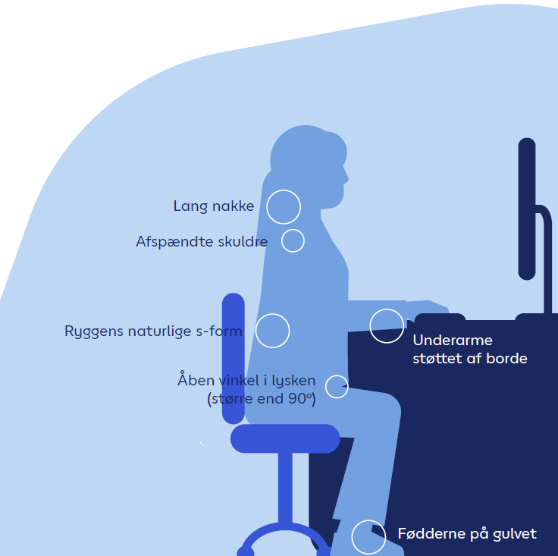
TIPS til Bedre Ergonomi
Den næste stilling er den bedste stilling
Afveksling
Brug af pauser/ øvelser
Strygebræt som hæve sænkebord
Notes:
Selvom man ikke har ret til en arbejdsgiverbetalt kontorarbejdsplads derhjemme. Kan man jo godt gøre noget for sit eget fysiske arbejdsmiljø

Slide 11
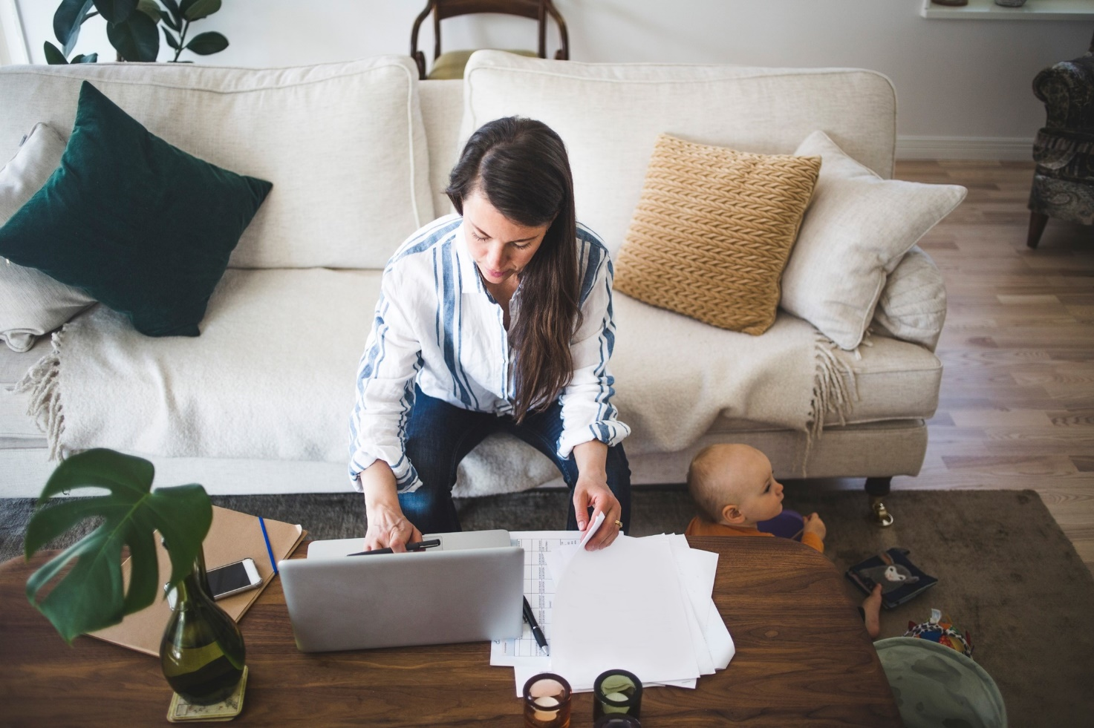
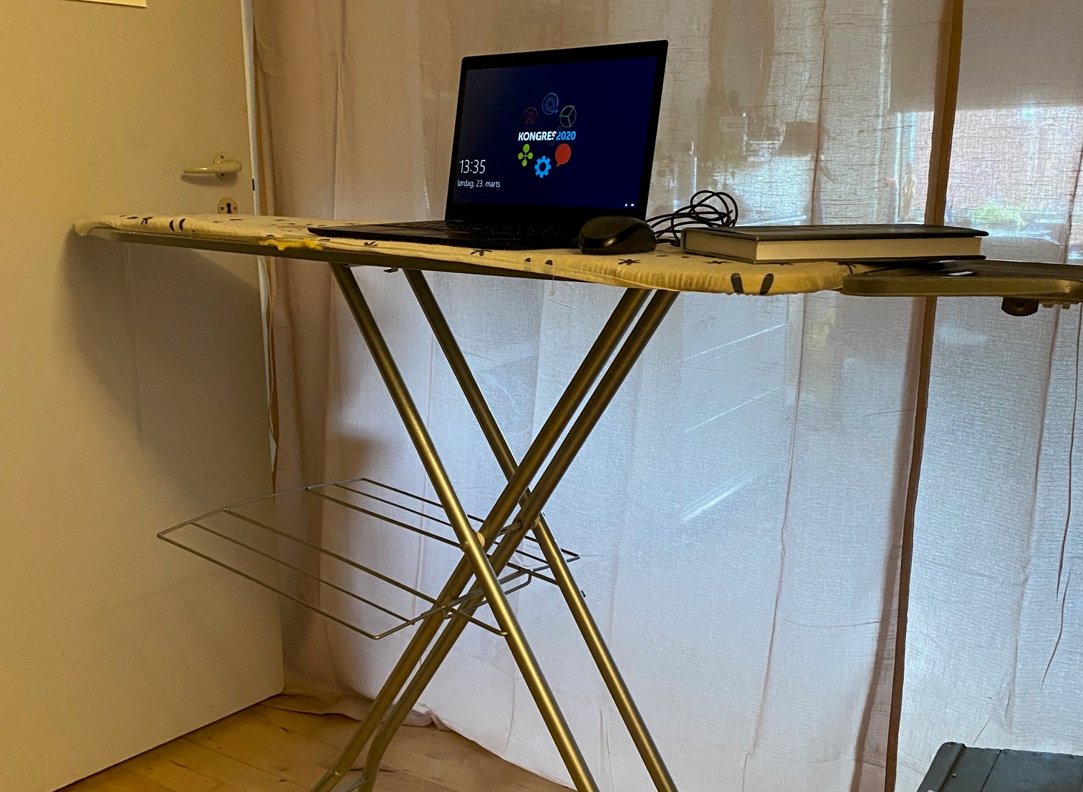
Den bedste stilling – er den næste stilling

Slide 12
Planlægning og tilrettelægning af hjemmearbejde
Er der klare rammer og forventninger til arbejdet?
Fås nødvendige hjælp og støtte i arbejdet fra ledelse og kollegaer?
Egnet inventar og arbejdsudstyr m.v. til rådighed?
Er arbejdet egnet til at udføre hjemme?
Notes:
Hæver vi blikket en anelse fra de konkrete fysiske forhold
Arbejdsgiveren har stadig ansvaret for forsvarlig tilrettelæggelse, instruktion og oplæring. I princippet også tilsyn, men arbejdsgiveren kan ikke kontrollere den enkeltes hjem.
Derfor forventes det, at der foregår et samarbejde og en DIALOG arbejdsgiver og hjemmearbejdende imellem
- eller vil det være mere hensigtsmæssigt, at den ansatte udfører arbejdet på sin faste arbejdsplads på virksomheden/kontoret?

Slide 13
Hvad mener du?
Fordele ved ret til hjemmearbejde
Ulemper ved ret til hjemmearbejde
Tag mobilen - Gå på menti.com – Indtast: 72593919
Se resultatet
Notes:
Inddragende spørgsmål
Under COVID-19 var de tre største udfordringer:
manglende kolleger,
manglende udgang fra hjemmet og
dårlige fysiske arbejdsforhold på hjemmekontoret.
Dertil kom, hvilke opgaver der kunne eller skulle løses hjemmefra.

Slide 14
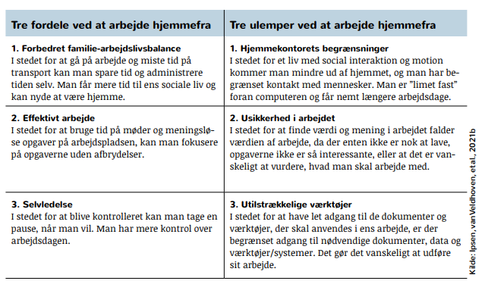
Fordele og ulemper - forskningen

Slide 15
historier fra det virkelige liv
Notes:
MULIGHED FOR At tage ordet – ellers gør BRIAN
STOP DELING af slides

Slide 16
Det psykisk arbejdsmiljø - OBS
Fordeling og koordinering af opgaver
Balancen ml jeg og vi
Grænseløst arbejde
Tilhørsforhold og sammenhæng/ mening i arbejdet
Balancen ml tillid og kontrol
Notes:
Balancen mellem JEG OG VI, individ og grupper/fællesskabet (Fleksibilitet for den enkelte kompleksitet for flere)

Slide 17
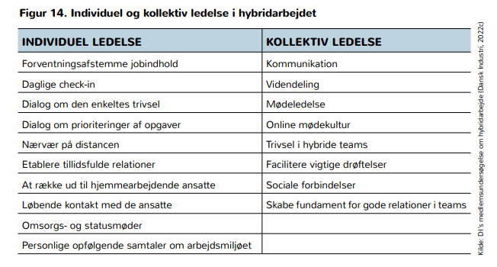
Ledelse og hybridarbejde

Slide 18
TIPs
Aftal: Hvor ofte er man på kontoret, er der faste møder og eventuelt faste dage på kontoret?
Husk alle – også dem på distancen”. Lederen skal skabe rammerne for samarbejde og opbygge relationer – også når medarbejderne ikke er på kontoret.
Afstem forventninger til opgaveløsning og kollegaskab.
Notes:
Både medarbejdere og ledere skal være opmærksomme på at holde flere, men måske mindre forventningsafstemninger

Slide 19
Planlæg uformelle møder. Essensen er at mødes og styrke de sociale relationer. Dette kan også gøres online.
Aftal i teamet, hvordan I ønsker at arbejde, så der sættes rammer for arbejdstid og tilgængelighed.
Lav aftaler om, hvordan I får mest ud af de forskellige mødeformer
Indret kontoret til de hybride arbejdsformer. Overvej fx antallet af faste arbejdspladser, eller om der skal være andre typer af mødelokaler
Notes:
TIPS FORTSAT
1)
…så medarbejderne får set og talt med hinanden
2) Sæt rammer for fleksibilitet og tilgængelighed.
3)…. fysisk, online, hybrid). Skal der f.eks. være video, hvor meget støj er ok, og må man gå rundt, når man deltager i et møde?
4) …Hvis medarbejderne arbejder meget væk fra kontoret i forhold til tidligere, kan det overvejes at ændre antallet af faste arbejdspladser
- OBS på fordele og ulemper ved fleksible seatings

Slide 20
Obs ved aftaler
Rammeaftaler om distance samt tele- og hjemmearbejde
På baggrund af lokalaftale
Fastholdelse af frivillighed
Kun en del af arbejdstiden

Slide 21
Læs mere
Rapporten fra DTU
Metal pjece om IT-arbejde og arbejdsmiljø
Intern TDC pjece: ”Kom i god kontorform”

Slide 22
Bl.a. gælder de generelle arbejdsmiljøregler, der stiller krav til arbejdets udførelse i bekendtgørelse om arbejdets udførelse. Det betyder, at du som arbejdsgiver bl.a. har ansvaret for generelt at sikre, at udformningen af arbejdspladsen og inventar så vidt muligt passer til den ansatte, der udfører arbejdet.
De arbejdsmiljøregler, der stiller krav i forhold til det psykiske arbejdsmiljø i bekendtgørelse om psykisk arbejdsmiljø, gælder også ved hjemmearbejde.

Slide 23
Skærmarbejde regler
§ 2. Skærmterminalarbejdspladser skal indrettes og forsynes med inventar, så arbejdet kan udføres sikkerheds- og sundhedsmæssigt fuldt forsvarligt, jf. reglerne for arbejdsstedets indretning.
Særlige bestemmelser
§ 3. Ved arbejde, hvor en ansat regelmæssigt og i en ikke ubetydelig del af sin normale arbejdstid anvender en skærmterminal, gælder endvidere de særlige bestemmelser i §§ 4 - 6.

Slide 24
Bekt. om skærmarbejde
§ 2. Skærmterminalarbejdspladser skal indrettes og forsynes med inventar, så arbejdet kan udføres sikkerheds- og sundhedsmæssigt fuldt forsvarligt, jf. reglerne for arbejdsstedets indretning.

